Slide 1
Презентация непосредственно образовательной деятельности «Снеговик» рисование в средней группе
Муниципальное казенное дошкольное образовательное «Центр развития ребенка – детский сад №7»
Подготовила и провела: Воронина Е.А
2015 г.

Slide 2
Задачи:
Продолжать учить детей рисовать предмет, состоящий из нескольких кругов;
Учить передавать особенности изображаемого предмета, используя тычок губкой (поролон),трафарет снеговика.
Закрепить у детей навыки рисования по контуру, не выходя за него;
Доводить предмет нужного образа с помощью ватных палочек;
Воспитывать аккуратность ,самостоятельность, интерес, чувство сопереживания, желание помочь.
Материал:
Лист тонированной бумаги.
Гуашь (белого ,черного ,оранжевого) цвета.
Поролон.
Ватные палочки.
Бумажные салфетки.
Трафарет снеговика.

Slide 3
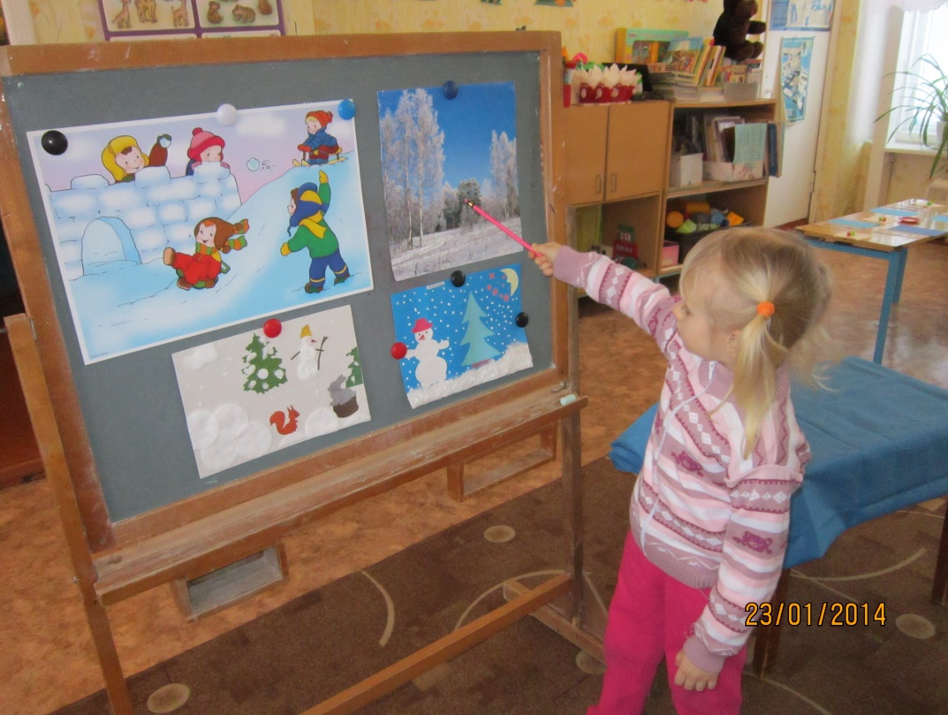
Беседа и рассматривание иллюстраций зимы и снеговика «Я веселый снеговик, К снегу, холоду привык Нос - морковкой, Рот-сучок. Поиграй со мной дружок».

Slide 4
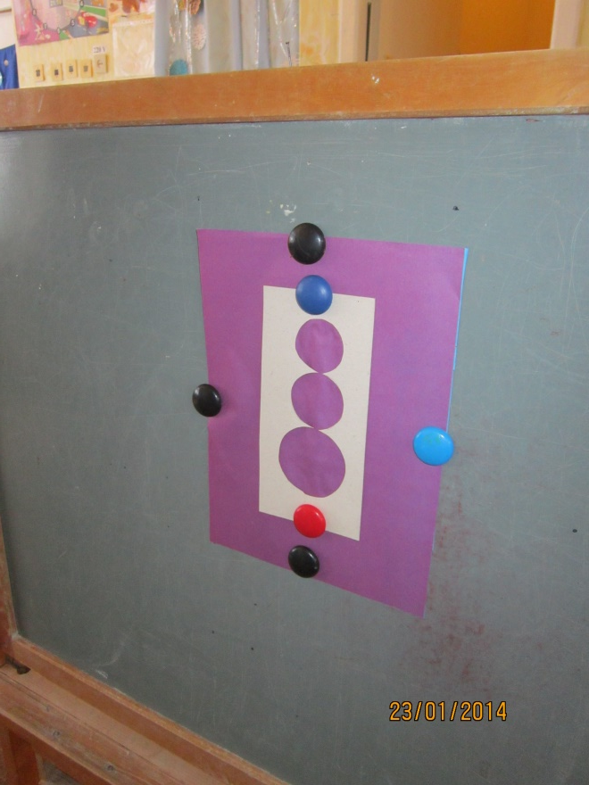
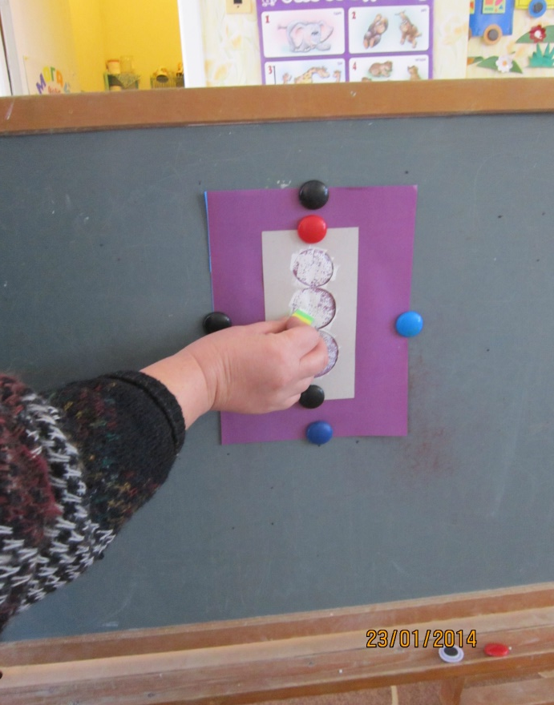
Воспитатель показывает как работать с трафаретом

Slide 5
Пальчиковая гимнастика «Раз, два, три, четыре Мы с тобой снежок слепили Круглый, крепкий, очень гладкий И совсем- совсем не сладкий Раз – подбросим. Два – поймаем. Три – уроним. И … сломаем».

Slide 6
Дети работают с трафаретом

Slide 7
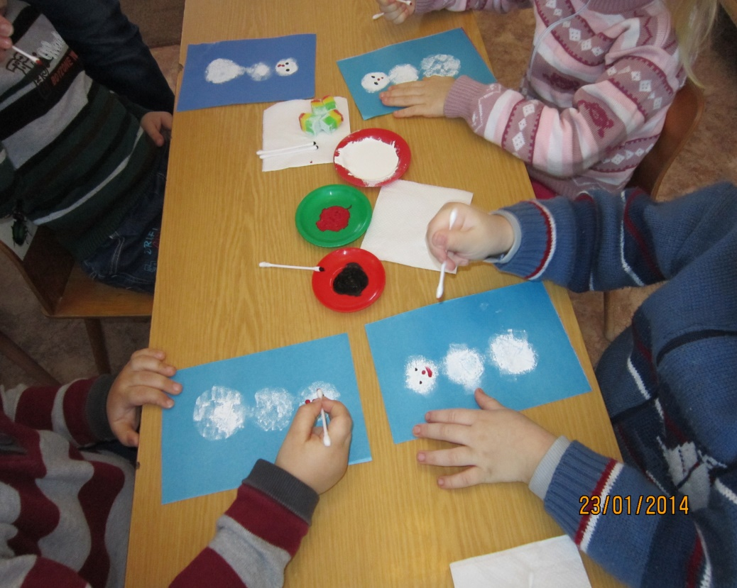
Рисование ватной палочкой (глаз и носа у снеговика)

Slide 8
Чтобы снеговик не растаял в группе, дети рисуют ему много снега (используя поролон и белую гуашь ) «С неба подают снежинки, Словно белые пушинки, Покрывая все кругом. Мягким бархатным ковром».

